Slide 1

基于物联网智的能家居系统客户端设计
哈尔滨理工大学应用科学学院学士学位论文答辩PPT
学 院： 应用科学学院
姓 名： 嵇 涛
指导老师： 王 玥 程新平

Slide 2

一、绪论
背景介绍
随着移动互联网络的飞速发展以及各种各样的传感器的出现并且成熟，助力于嵌入式智能家居的系统的设计与实现。家居生活的智能化是当今计算机网络与通讯技术最人性化的应用，给人们的家居生活带来了全新的感受。移动互联网能够通过终端接入到高速的网络中，您几乎可以在任何地方、任何时候，只要有移动互联网的存在，就可以掌控家中所有的情况，为您的家居生活带来前所未有的方便。随着社会全面的信息化、智能化和自动化，家庭智能化必将成为未来家居装饰潮流发展的方向标！

Slide 3
一、绪论
设计概要总结
本设计采用三星s5pv210处理器，实现了整个客户端UI设计，并成功搭建了嵌入式Linux开发环境，移植好嵌入式系统，实现了客户端的8大功能。
具体功能如下所示：
家庭相册功能
用户管理功能
LED灯控制功能
GPRS短信发送功能
温湿度报警功能
家庭留言功能
多媒体播放功能
参数设置功能

Slide 4
二、解决方案设计论证
硬件解决方案设计
由于智能家居依赖的硬件程度很高，所以本设计采用凌阳s5pv210开发板，其硬件资源丰富能够满足课设要求，具体资源介绍如下：
开发板具有一个RJ45网口以及四个UART串口，便于嵌入式系统移植和程序开发调试，并且适合我们通过串口添加新的硬件。
开发板的核心CPU处理器是三星的s5pv210，主频最高能够达到1GHz，并拥有1G运行内存，能够满足程序运行需求。
硬件具有LCD触摸屏、LED显示灯、多种媒体格式编解码控制器、以及扩音喇叭，能够进行触摸交互控制、视频播放以及报警音播放。
通过GPIO引脚或串口控制外围器件：GPRS模组、am2321b温湿度传感器。

Slide 5
二、解决方案设计论证
软件解决方案设计
SQLite数据库实现用户添加管理。
通过GPIO引脚，控制灯的打开与关闭。
使用GPRS模组通过串口通信发送短信。
利用am2321b温湿度传感器监测环境温湿度，并通过IIC驱动进行通讯。
用MPlayer内核进行多媒体播放音视频。
通过Qt文件操作进行家庭留言
GPIO
SQLite
Client
QFile
GPRS
MPlayer
am2321b

Slide 6
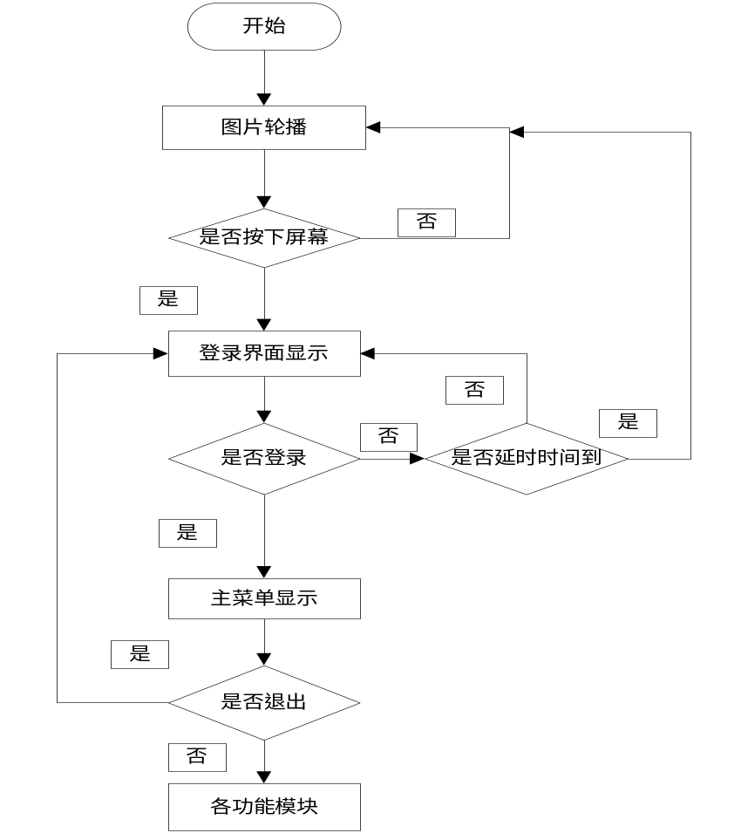
三、总体流程图

Slide 7
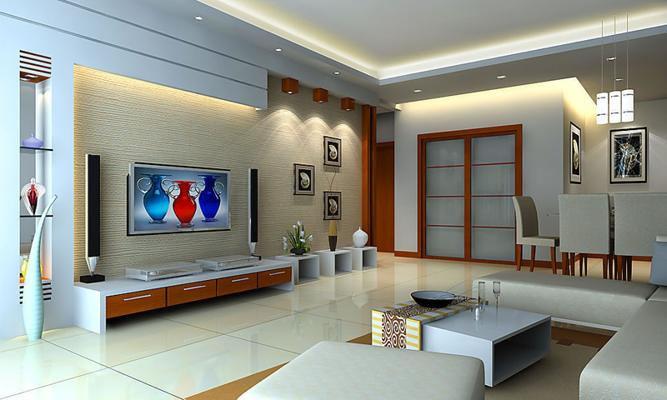
三、客户端运行功能实现验证
家庭相册功能验证
家庭相册是当用户还没有登录客户端时，LCD屏幕上轮播的图片展示。
两张相册图片直接播放的时间间隔是可以在设置界面中设置的。
当用户触摸屏幕时会自动跳出相册图片轮播，进行登录界面
用户登录成功，则会进入主菜单，在规定时间内无操作时，则会回到相册轮播。

Slide 8
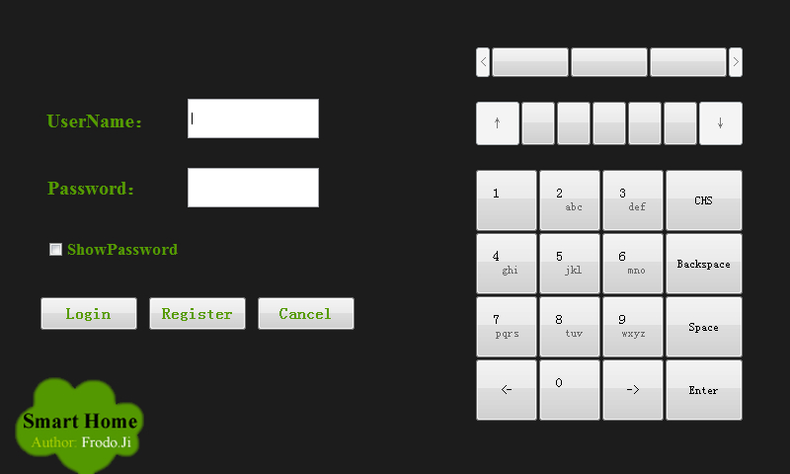
三、客户端运行功能实现验证
用户登录管理功能
用户在当前界面可以进行帐号密码输入进行登录或注册。
旁边9宫格输入支持英文输入，且支持简单的中文输入，这里的帐号和密码限定为字母或数字。
Cancel按钮是退出键能够退出当前界面回到图片轮播界面。
登录成功之后就会进入主菜单界面。

Slide 9
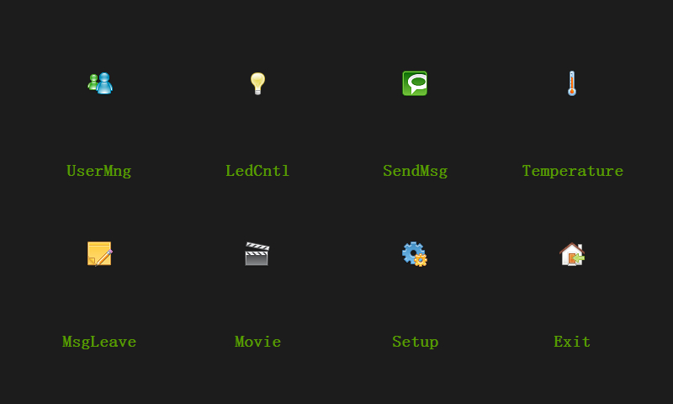
三、客户端运行功能实现验证
主菜单界面

Slide 10
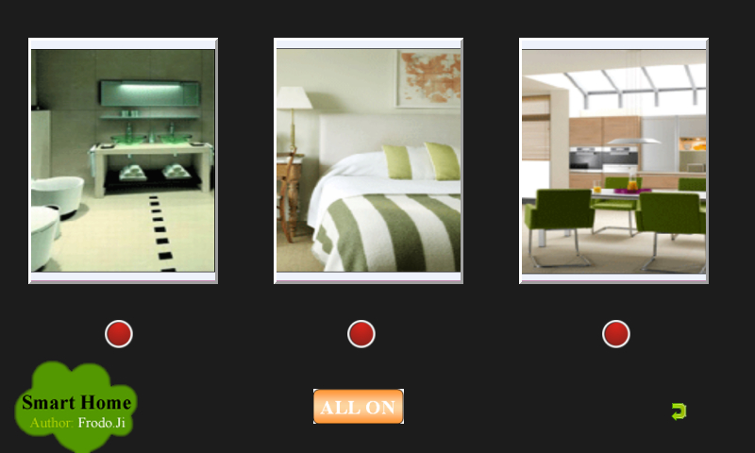
三、客户端运行功能实现验证
LED灯控制管理功能
LED灯控制界面，可以通过点击按钮触发灯的开关
LED灯的开与关，界面上的图片和按钮都会出现相应的变化。
本图为LED灯全亮的显示界面。

Slide 11
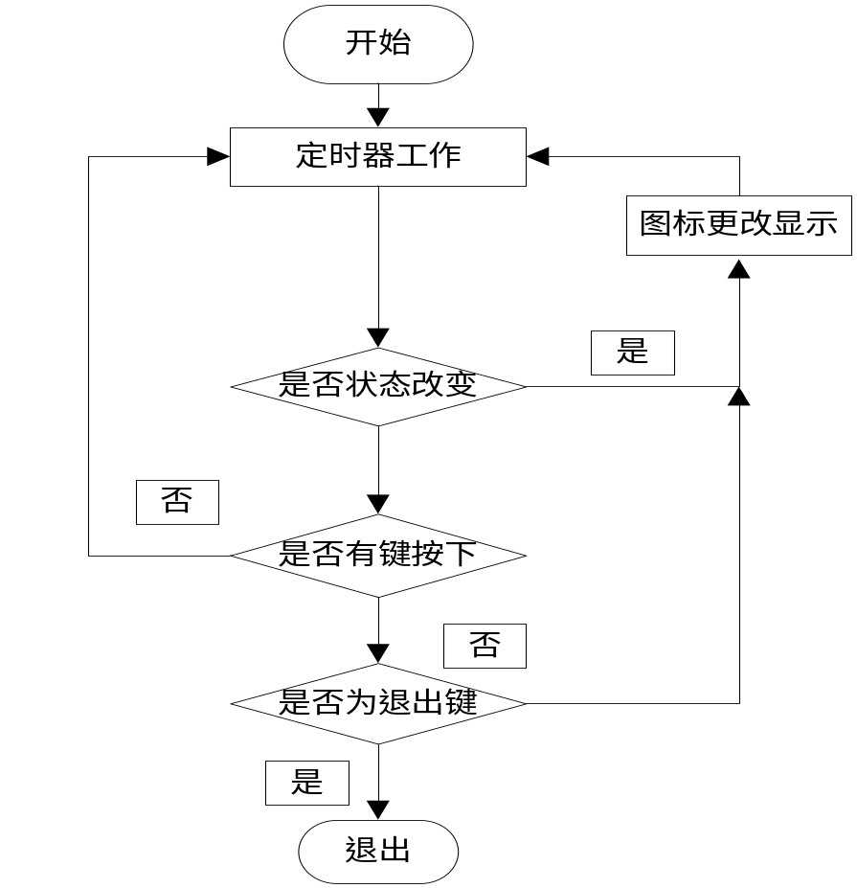
三、客户端运行功能实现验证
LED灯控制流程图

Slide 12
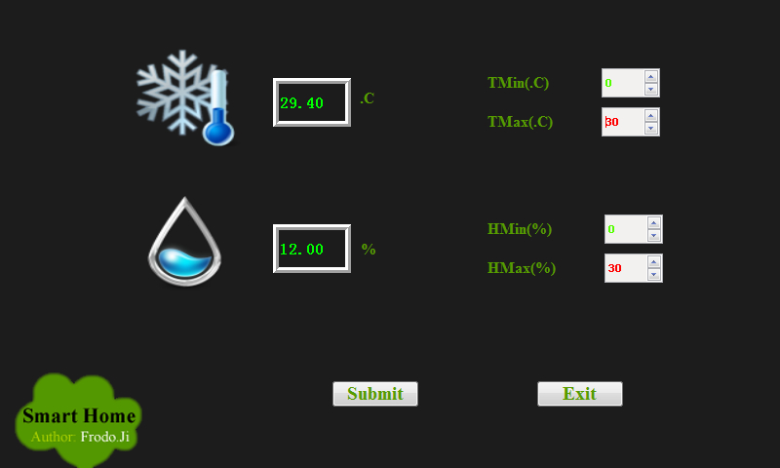
三、客户端运行功能实现验证
温湿度检测控制功能
温湿度模块是通过IIC驱动去读取相应的温湿度数据，实时的显示到屏幕中。
此界面能够设置温湿度的上下限，当温湿度超过极限值时，就会发出相应的警报。
并且图片也会相应的显示切换

Slide 13
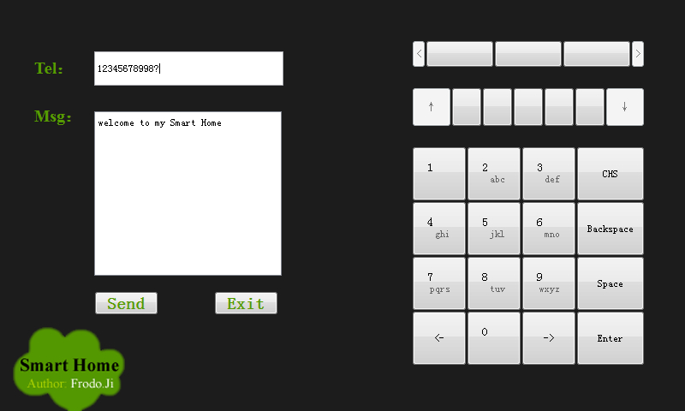
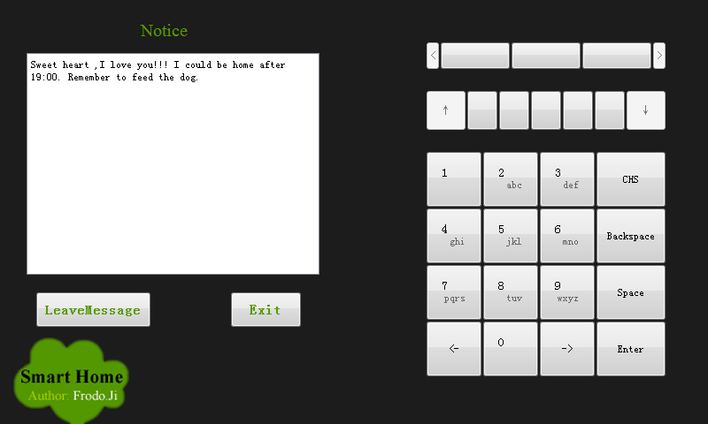
三、客户端运行功能实现验证
短信发送与家庭留言功能

Slide 14
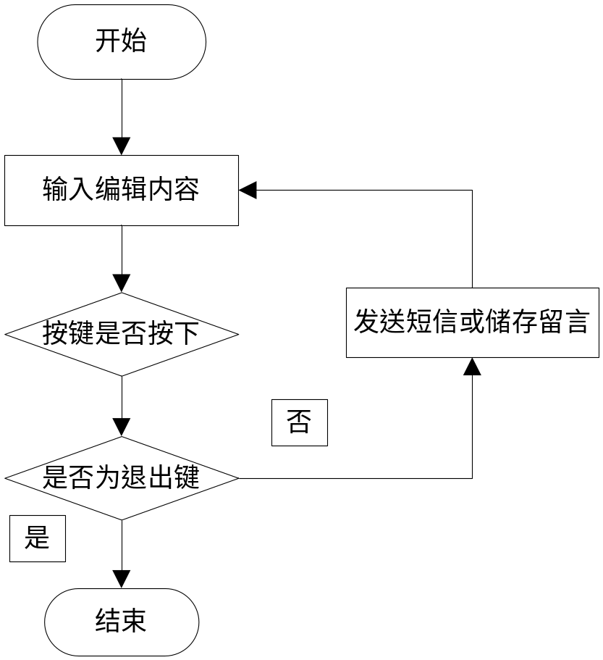
三、客户端运行功能实现验证
短信发送与家庭留言功能流程图
短信发送与家庭留言功能的界面相似，但是程序的运行操作确是不同的。
短信发送是通过串口通信，驱动GPRS模组，进行短信发送。
留言功能是对Qt文件操作，保存留言，并且当用户登录的时候才会显示，并渐渐的褪去。

Slide 15
三、客户端运行功能实现验证
多媒体播放器功能
由于播放器是全屏的播放器，只支持触摸控制，所以在这里不便截图显示，具体的功能设计介绍如下，待会可以实物演示体验：
进入播放器之后自动播放视频文件，用户通过双击屏幕就可以退出当前界面。
单击屏幕就可以实现暂停功能。
向左滑动屏幕，实现播放后退功能。
向右滑动屏幕，实现播放前进功能。
同样向上滑动屏幕，实现音量增加功能。
向下滑动屏幕，实现音量减少功能。
所有的触摸设置还是比较人性化的，使用起来也是比较方便。

Slide 16
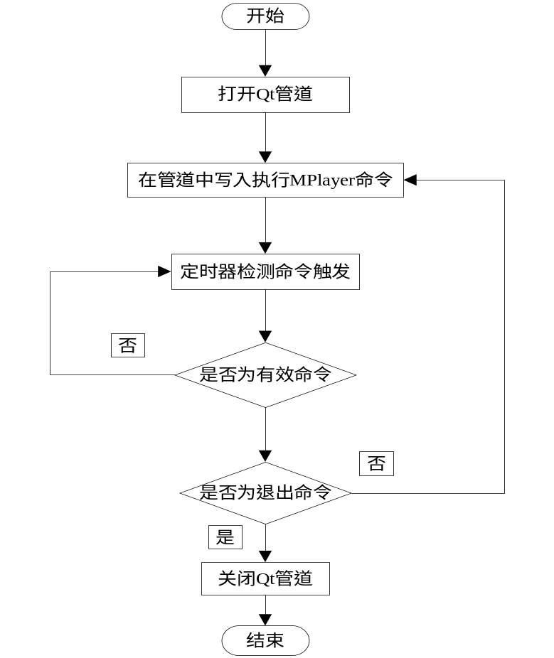
三、客户端运行功能实现验证
MPlayer多媒体播放器流程图

Slide 17
四、实物演示
各功能具体展示
实物演示
      .......

Slide 18

五、致谢
Thank you everyone！！！
感谢各位领导各位老师，能够给我这个自己动手的机会和空间。经过一段时间，终于在指导老师王玥和师兄姐妹弟的帮助下完成了课程设计，对自己的能力有了很大的提升。在此我要感谢每一个帮助过我的人。
总而言之，感谢在座每一位人，他们今天对我的付出，成为我将来工作的动力。

